Slide 1
Krafttak mot kreft 2023
Notes:
Start med en introduksjon av deg selv. Fortell gjerne litt om din egen eller komiteens motivasjon for å engasjere dere i Krafttak mot kreft.
Krafttak mot kreft er Kreftforeningen årlige innsamlingsaksjon. Nærmere 420 millioner er blitt samlet inn siden 2006.
Russen har utvilsomt vært, og er, aksjonens aller viktigste samarbeidspartner.

Slide 2
Notes:
Dette er Richard. Richard er en ekte person, som nå lever med kreft.
Han har stilt opp med sin historie for å vise hva alle som engasjerer seg i Krafttak mot kreft betyr for han og andre i hans situasjon.

Slide 3
Årets tema
Vi samler inn penger til forskning på kreft med spredning.
Notes:
Én av tre rammes av kreft i løpet av livet. Resten blir pårørende. For å sette det på spissen så betyr det at om ikke personen til høyre for deg eller personen til venstre for deg rammes, så kan det være deg selv.
Det er viktig å huske på at tre av fire overlevert kreft. Det er dobbelt så mange som for 50 år siden.
Men fortsatt dør 11 000 mennesker hvert år av kreft i Norge. De fleste dør fordi kreften har spredt seg og det ikke finnes flere behandlinger å tilby. Det er disse menneske vi skal hjelpe i årets Krafttak mot kreft.

Slide 4
Årets aksjon
I år kommer vi uten bøsse, men tar imot gaver på Vipps.
Notes:
Vi skal bidra under årets aksjon. I år kommer vi uten bøsser, men tar imot gaver på Vipps.
Vi skal nå vise en video som tydeliggjør hvordan årets bøsseløse bøssebærer skal gå fra dør til dør.

Slide 5
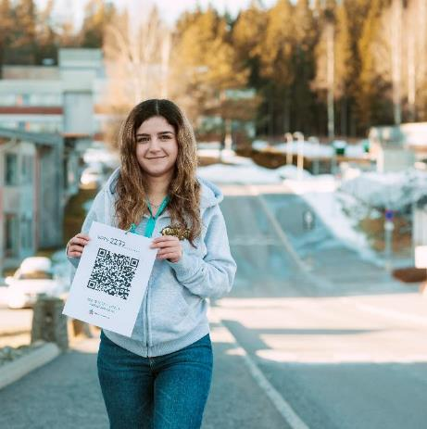
Hva kan DU gjøre?
Gi to timer av din tid!
Dato, klokkeslett
Hent nødvendig materiell … (legg inn korrekt informasjon om hvor/hvordan materiell deles ut)
Send «GÅ» til 2277 når du starter å gå!
Notes:
Still opp som bøssebærer (dato) Husk å opplyse om klokkesettet de skal starte å gå.
2 timer! 2 timer av et liv som i gjennomsnitt består av 709 560 timer … Det kan du bidra med!
Når du er bøssebærer for Krafttak mot kreft er du Kreftforeningens representant når du ringer på dører.
Det viktigste du som bøssebærer gjør da er at du:
Skrur på sjarmen! Ingen ting er så hyggelig som å få en blid og sjarmerende person på døra. Og da er det jo litt dumt å stå med røyken i hånda og leppa full av snus mens du ber dem å støtte kreftsaken…..☺ Så håper vi på skikkelig drittvær, for da er denne blide, sjarmerende bøssebæreren enda mer uimotståelig.
Smil når du ringer på døra.
Har bøssebærer-plakat rundt halsen
Følge kartet du har fått utdelt (de med tilgang til bil tar rodene lengst unna).
Husk! En bøsse og en rode per person (om man går to på en bøsse, når man bare halvparten så stort område)
Send «GÅ» til 2277 når du startet å gå.

Slide 6
Premier til bøssebærere
Alle som deltar* i dør-til dør aksjonen er med i trekning om følgende premier
Gavekort fra Ticketmaster
Verdi 2.500,-
Gavekort fra Power
Verdi 2.500,-
Signert Haaland-drakt
*Blant de som faktisk går og som sender SMS med GÅ til 2277.
Notes:
Blant alle som faktisk går som bøssebærer er med i trekningen om flotte premier; Signert drakt av Erling Braut Haaland, gavekort på Ticketmaster og Power.

Slide 7
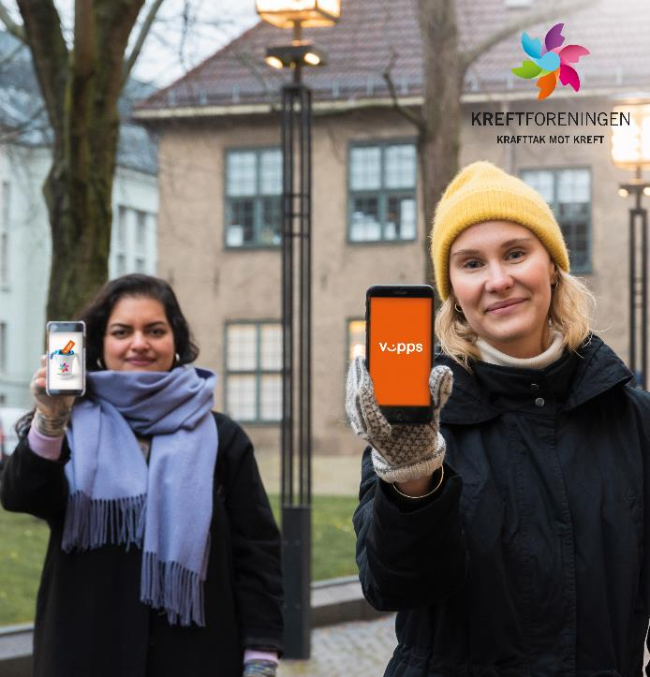
Vi trenger at alle blir med!
En bøssebærer samler i gjennomsnitt inn 1360 kroner på bøsser og Vipps
1360 + 1360 + 1360 + 1360 + 1360 + 1360 + 1360 …
Alle MÅ med, og alle må gå hele ruten sin!
Legg inn tidligere resultater fra din skole/naboskole hvis ønskelig
Notes:
Resultatet avhenger av antall deltagere – vi vil slå fjoråret / ha flere bøssebærere enn fjoråret – SÅ BLI MED

Slide 8
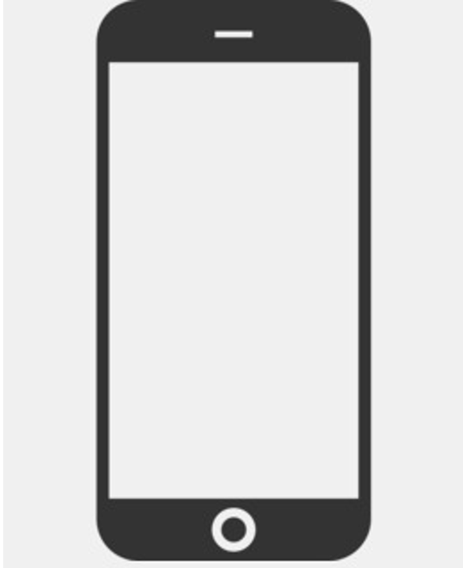
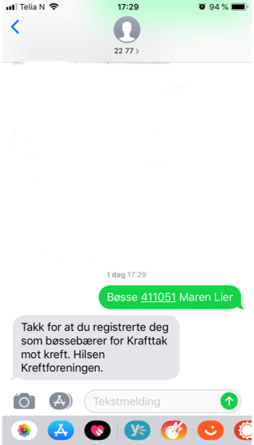
Har du ikke vervet deg som bøssebærer?
Meld deg NÅ <3
Send sms til 2277:
Bøsse 4610XX navnet ditt
Husk å verve en venn!
Meldingen er gratis
Notes:
Sånn verver du deg.
Send en SMS til 2277
Skriv Bøsse XXXXXX navent ditt – NB! Legg inn tilpasset info for å verve.

Slide 9
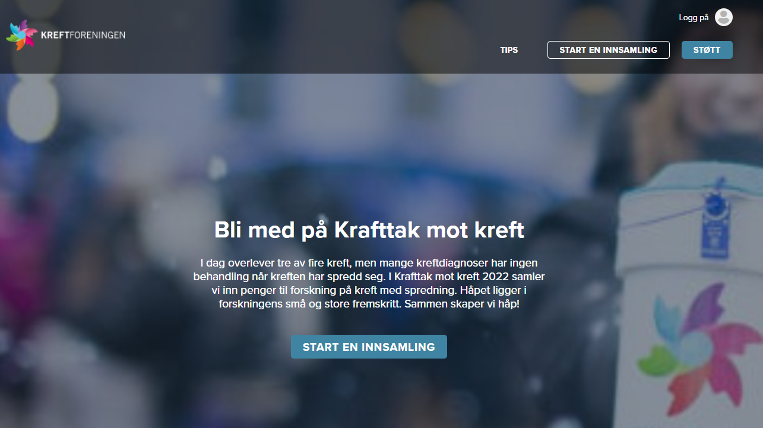
Digital bøsse
Notes:
I tillegg til å være bøssebærer, kan man også bidra digitalt.
Del vår digitale bøsse med alle i deres nettverk; venner, familie, arbeidsplass, idrettslag, lokalt næringsliv osv. (ta eventuelt et screenshot av deres egen digitale bøsse og lim inn som bilde)

Slide 11
Tusen takk for innsatsen!
Notes:
La oss sammen få til tidenes Krafttak mot kreft og slå alle tidligere rekorder.

